Slide 1

PHÂN TÍCH CÁC YẾU TỐ TÁC ĐỘNG ĐẾN SỰ RỜI BỎ VÀ DỰ ĐOÁN KHÁCH HÀNG RỜI BỎ
Người trình bày : Trần Văn Thành Chương

Slide 2
Mục tiêu và kết quả mong đợi
Mục đích:
Nghiên cứu dữ liệu nhằm đánh giá các yếu tố ảnh hưởng tới hành vi rời bỏ của khách hàng.
Đánh giá xu hướng và tìm ra những yếu tố quan trọng dẫn tới việc khách hàng rời bỏ.
Tìm ra nguyên nhân và giải pháp để hạn chế hành vi rời bỏ (Churn) của khách hàng.
Kết quả mong đợi (Outcome):
Cung cấp insight về mối quan hệ giữa các yếu tố ( complain, Satisfactionscore, MaritalStatus,
Tenure,…) và hành vi rời bỏ.
Xây dựng mô hình học máy dự đoán churn, như Logistic Regression nhằm tính toán khả năng churn của mỗi khách hàng hiện tại hoặc mới.

Slide 3

Câu hỏi mục tiêu:
1. Mô hình nào giải thích tốt nhất các yếu tố dẫn đến churn?
2. Yếu tố nào tác động mạnh nhất đến khả năng rời bỏ? Có bằng chứng thống kê ?
3. Từ dữ liệu, có thể rút ra insight gì cho chiến lược giữ chân khách hàng?
4. Ngưỡng xác suất dự đoán nào giúp mô hình phát hiện được nhiều nhất khách hàng có khả năng rời bỏ (churn)?

Slide 4
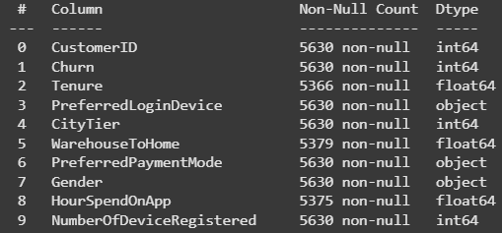
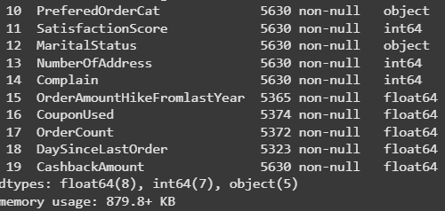
Mô tả dataset Nguồn : Kaggle.com Link dataset: https://www.kaggle.com/datasets/ankitverma2010/ecommerce-customer-churn-analysis-and-prediction/data Dataset size: 5630 hàng × 20 cột Mô tả : Dữ liệu mang những đặc điểm khách hàng liên quan đến hành vi rời bỏ như ( kỳ hạn , điểm hài lòng, phàn nàn, số giờ dùng app mỗi ngày, phương thức thanh toán ưa thích (thẻ, COD, ví điện tử...).

Slide 5
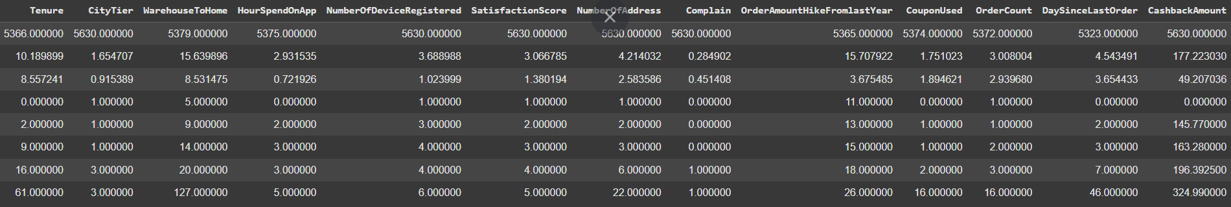
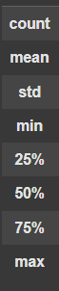
Mô tả dataset Describe Dataset
WarehouseToHome có giá trị trung bình khoảng 15.6 km, nhưng lại xuất hiện điểm cực đại lên đến 127 km. Độ lệch chuẩn (std ≈ 8.5) khá cao so với giá trị trung bình, chứng tỏ dữ liệu phân tán mạnh và tồn tại nhiều outlier cách xa trung tâm.
CashbackAmount cũng có xu hướng tương tự: trung bình khoảng 177, nhưng giá trị lớn nhất lên tới 325. Độ lệch chuẩn (std ≈ 49) khá cao, cho thấy dữ liệu không tập trung mà trải rộng, nhiều điểm nằm xa trung bình.
-> Cả hai cột đều có độ biến động lớn và chứa outlier. Điều này có thể ảnh hưởng đến hiệu suất mô hình, vì vậy cần cân nhắc chuẩn hóa dữ liệu (scaling) hoặc xử lý ngoại lệ trước khi huấn luyện.

Slide 6

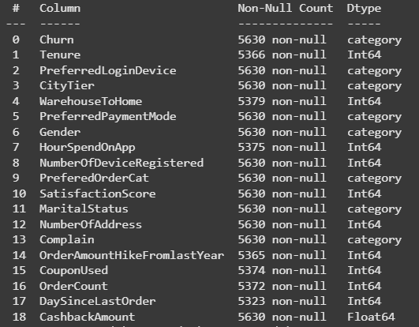
Cleanning Data Fixing Data type
Dữ liệu dạng phân loại (category) giúp vẽ biểu đồ dễ dàng, rõ ràng.Giúp mô hình ML xử lý nhanh & chính xác hơn sau khi encode.

Slide 7

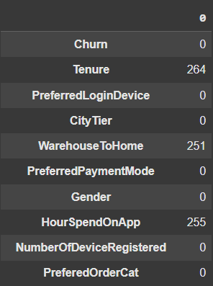
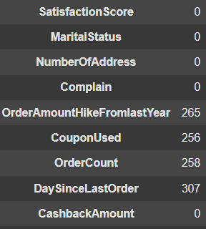
Checking for Mising Value
Kết quả kiểm tra dữ liệu cho thấy một số cột như Tenure, WarehouseToHome, HourSpendOnApp, OrderAmountHikeFromLastYear, CouponUsed, OrderCount và DaySinceLastOrder có từ 250–300 giá trị bị thiếu. Đây là mức độ thiếu hụt vừa phải nhưng nếu không xử lý sẽ ảnh hưởng đến việc phân tích và xây dựng mô hình, vì vậy cần có bước làm sạch dữ liệu trước.

Slide 8
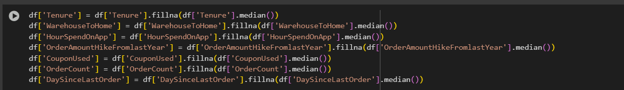
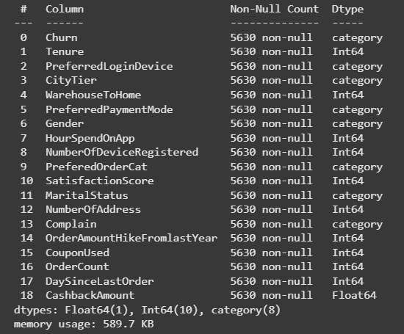
Chọn median vì dataset có outlier và phân phối lệch, median là lựa chọn an toàn và đại diện tốt cho tập dữ liệu hơn so với mean.
HANDING MISING VALUE
Đã xử lý xong và tất cả các cột đều 5630 dòng.

Slide 9
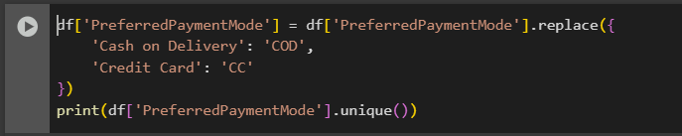
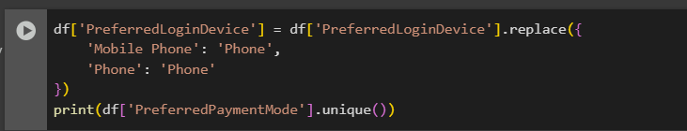
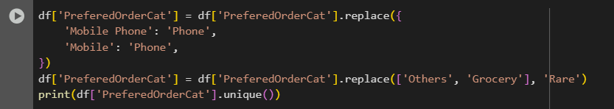
Xử lý đồng nhất tất cả các cột
Để đảm bảo dữ liệu được chuẩn hóa, dễ phân tích và trực quan hóa, các giá trị trong một số cột đã được rút gọn và thay thế cho thống nhất:
Ở cột PreferredPaymentMode, 'Cash on Delivery' và 'Credit Card' được chuẩn hóa thành 'COD' và 'CC’.
Ở cột PreferredLoginDevice, 'Mobile Phone' được rút gọn thành 'Phone'.Ở cột PreferedOrderCat, các giá trị 'Mobile Phone' và 'Mobile' được đồng nhất thành 'Phone’.
Đồng thời, các giá trị ít gặp như 'Others' và 'Grocery' được gom nhóm thành 'Rare'.

Slide 10
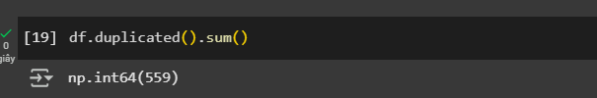

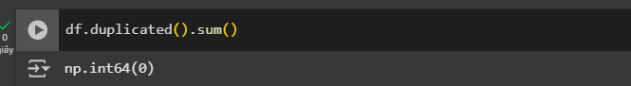
Check Duplicate
Kiểm tra có bao nhiêu cột bị Duplicate, và kết quả có đến 559 cột bị duplicate.
Xoá hết Duplicate.
Hiện tại đã xoá và không còn bị Duplicate.

Slide 11
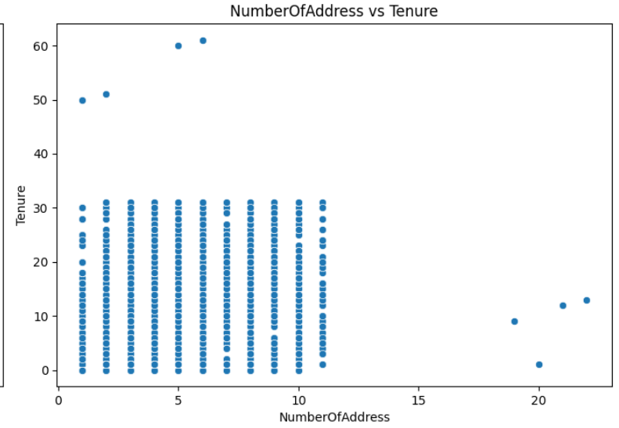
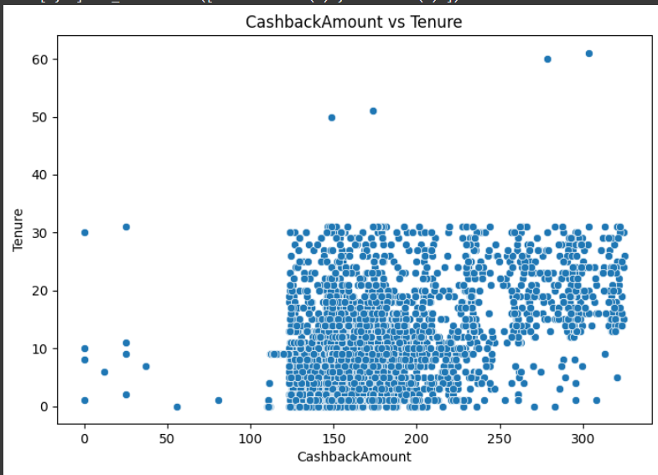
Kiểm Tra Outliners bằng biểu đồ
Trong những biến liên tục ta xét lại với nhau để kiểm tra nếu có Outliners luôn luôn xuất hiện mọi biểu đồ thì ta sẽ xoá outliners không có giá trị
Trong 2 biểu đồ thì ta nhận thấy được Outliners khá là ít dường như không ảnh hưởng mạnh tới kết quả dự đoán.

Slide 12
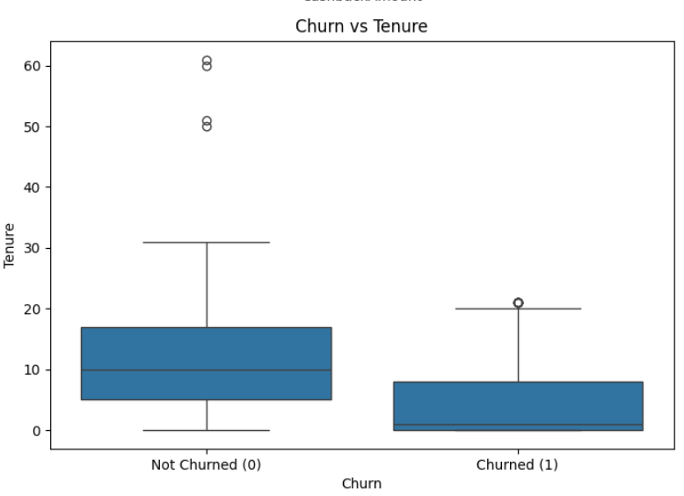
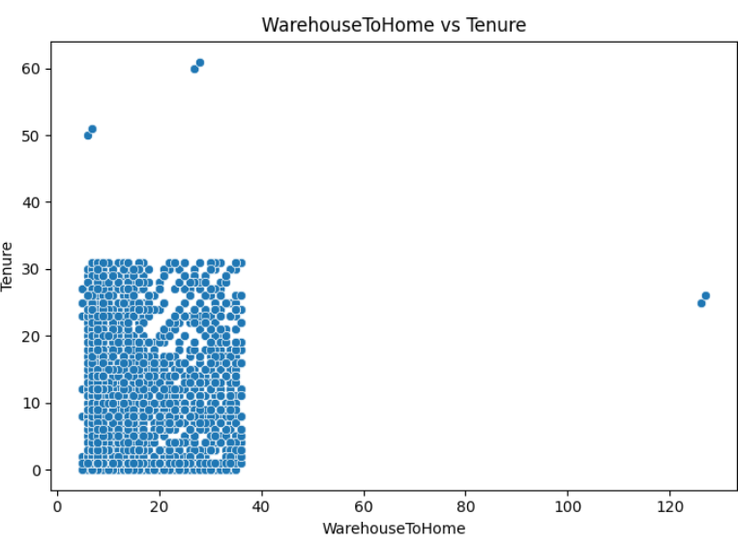
Kiểm Tra Outliners bằng biểu đồ
Trong 4 biểu đồ trên ta thấy được ở mỗi điểm 50 60 trong Tenure luôn luôn xuất hiện đây là một dấu hiệu Outliners không có giá trị nên ta cần xoá nhưng nhìn chung tất cả Outliners còn lại không làm ảnh hưởng đến kết quả dự đoán sau cùng vì quá ít.

Slide 13
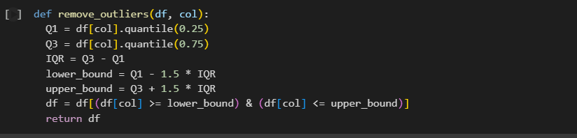
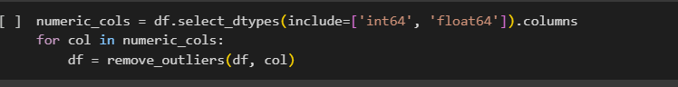
Xoá Outliners
=> Outliers rất ít, không ảnh hưởng đến kết quả → chọn phương pháp IQR (cận trên – cận dưới) để chuẩn hoá dữ liệu. Sau khi xoá dữ liệu còn 3079 dòng.

Slide 14
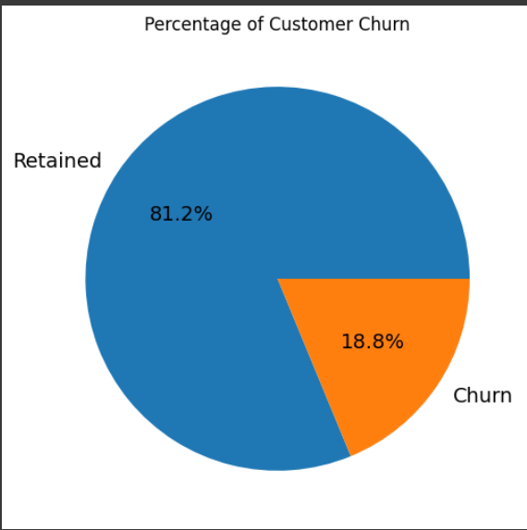
EDA (Exploratory Data Analysis)
Percentage of Customer Churn
81,2% khách hàng được giữ lại, trong khi 18,8% đã rời bỏ. Tỷ lệ churn (rời bỏ) không quá cao nhưng vẫn đủ lớn để ảnh hưởng đến doanh thu, cho thấy cần phải phân tích đặc điểm và nguyên nhân của nhóm churn nhằm cải thiện khả năng giữ chân khách hàng.

Slide 15
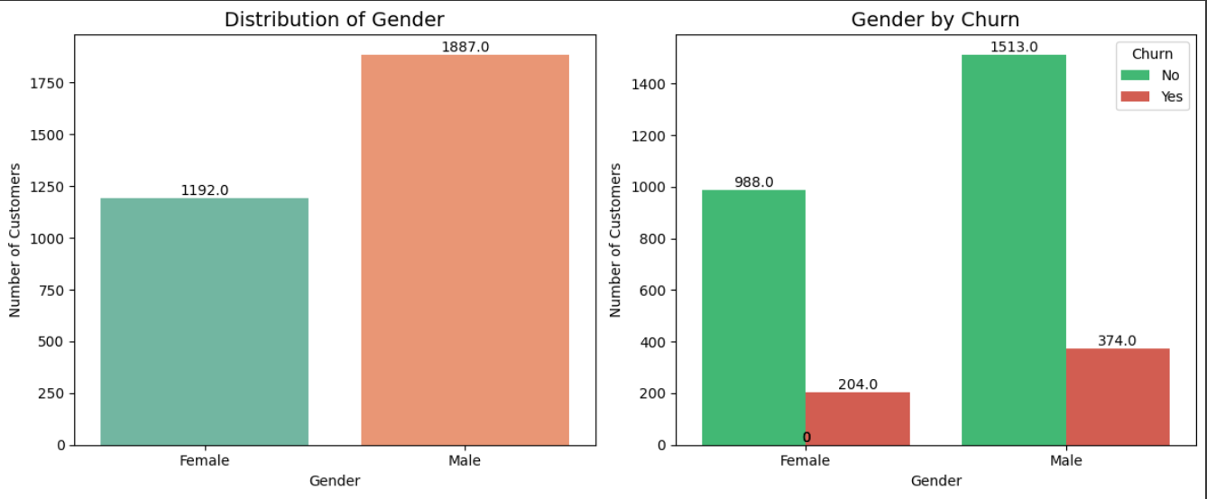
Phân phối số lượng khách hàng rời bỏ qua giới tính
Ta thấy được là lượng khách hàng đa phần đều là nam và sau khi cả hai nhóm giới tính rời bỏ thì ta vẫn thấy số lượng khách hang nam vẫn cao hơn nhiều so với khách hàng nữ.

Slide 16
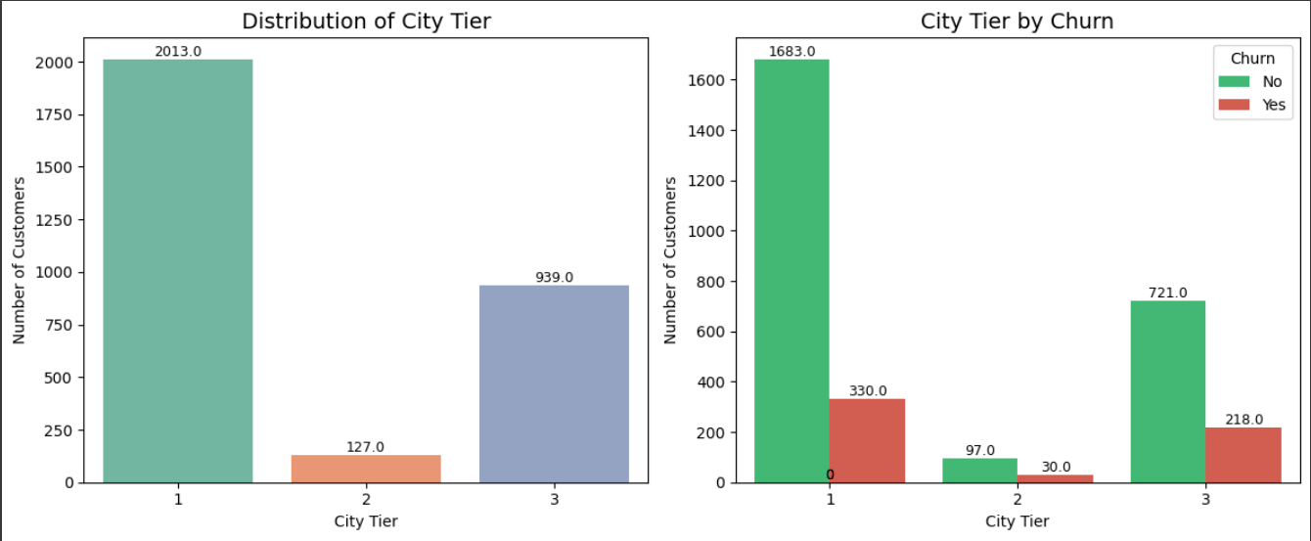
Phân phối số lượng khách hang rời bỏ theo cấp độ thành phố
Ta nhận thấy rằng city tier 1 có số lượng khách hàng cao so với những city tier khác, và thấp nhất là city tier 2. Cần đưa ra giải pháp để tang số lượng ở city tier 2 nếu như khách hang ở thành phố 2 mua nhiều.

Slide 17
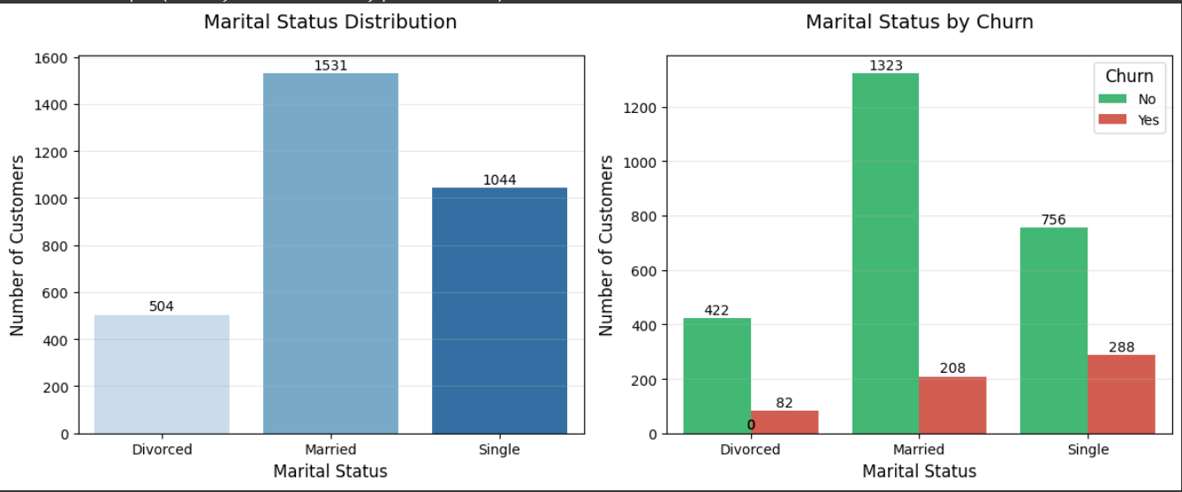
Phân phối số lượng người rời bỏ theo trạng thái hôn nhân
Số lượng Single thấp hơn Married nhưng số lượng rời bỏ cao hơn:
Cần xem xét nếu khách hang Single mà có tỉ lệ mua hang cao nhất thì tìm ra nguyên nhân để ngăn ngừa số lượng rời bỏ ở Single.
Nếu tỉ lệ mua hang thấp thì nâng cao chất lượng cho Married.

Slide 18
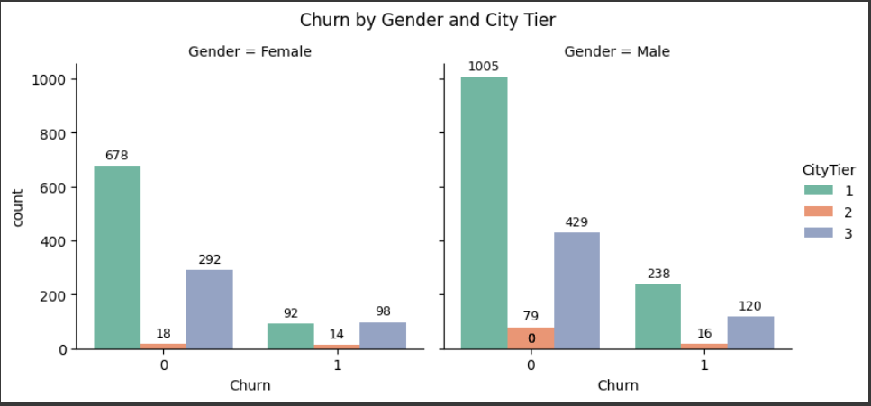
Phân phối đa biến của trạng thái hôn nhân, city tier và giới tính
Phân phối của City tier 1 chiếm số lượng người tham gia rất cao nhưng nhìn chung xét về giới tính nữ ở City tier 3 thì số lượng người churn cao hơn city tier 1 trong khi city tier 1 thì lượng người cao hơn nhiều so với city 3. Số lượng phụ nữ ở city tier 3 có tỉ lệ churn cao cần phải triển khai chiến lược để giảm lượng người rời bỏ.

Slide 19
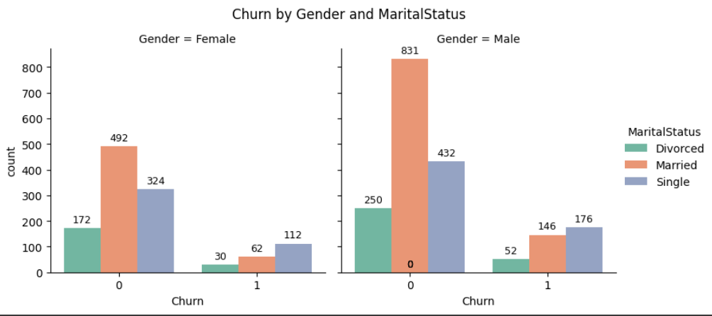
Phân Phối số lượng khách hàng theo đa biến giới tính và trạng thái hôn nhân
Trong đa biến của giới tính, trạng thái hôn nhân so với lượng người rời bỏ thường không có finding nào đặc biệt, trong phân phối cả hai giới tính thì cao nhất vẫn là Married và lượng rời bỏ thì Single vẫn cao so với tất cả.

Slide 20
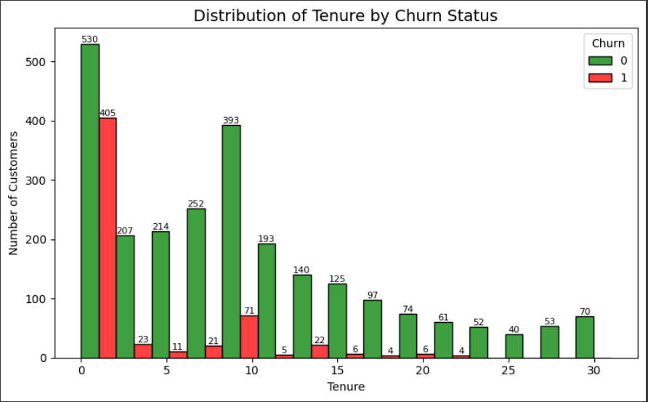
Phân phối tần suất Tenure ( số tháng khách hàng tham gia) so với số lượng rời bỏ
0–3 tháng: Giai đoạn vàng giữ chân → ưu tiên cao nhất (onboarding, ưu đãi chào mừng, chăm sóc chủ động).
4–10 tháng: Duy trì gắn kết → điểm thưởng, cá nhân hóa, khuyến mãi thường xuyên.
>10 tháng: Nuôi dưỡng trung thành → tri ân, ưu đãi khách lâu năm, khuyến khích giới thiệu.
=> 3 tháng đầu quan trọng nhất để ngăn churn; 4–10 tháng củng cố quan hệ; sau 10 tháng tập trung xây dựng lòng trung thành.

Slide 21
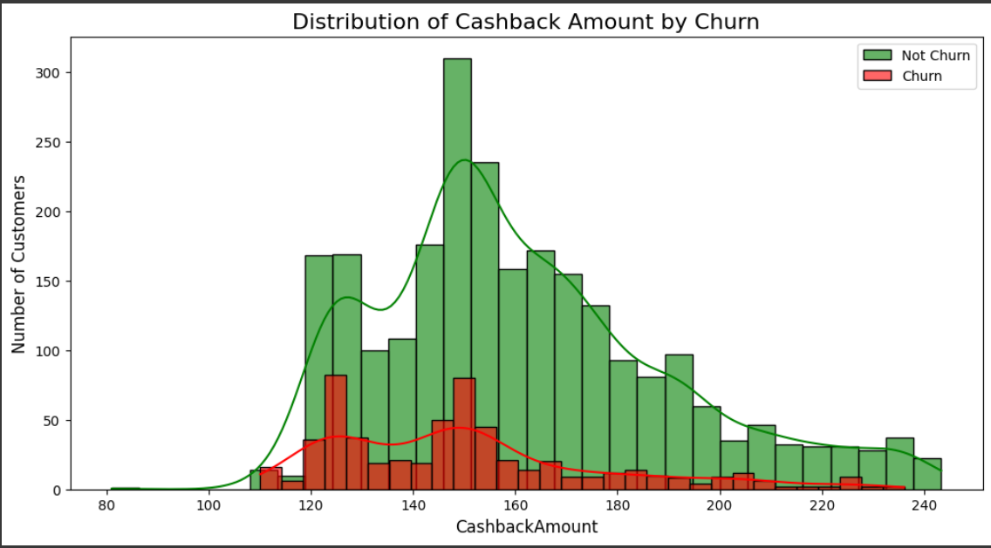
Phân phối số tiền hoàn lại với số lượng rời bỏ
Cả khách hàng rời bỏ (đỏ) và không rời bỏ (xanh) đều tập trung nhiều trong khoảng hoàn tiền 120–160.
Nhóm không rời bỏ có phân bố rộng và một đỉnh rõ ở mức khoảng 150, trong khi nhóm rời bỏ xuất hiện hai đỉnh nhỏ ở khoảng 125 và 150.
Nhìn chung, mức hoàn tiền cao gắn liền với việc giữ chân khách hàng, còn churn phổ biến hơn ở mức hoàn tiền trung bình.
-> tăng cashback có thể giúp giảm churn.

Slide 22
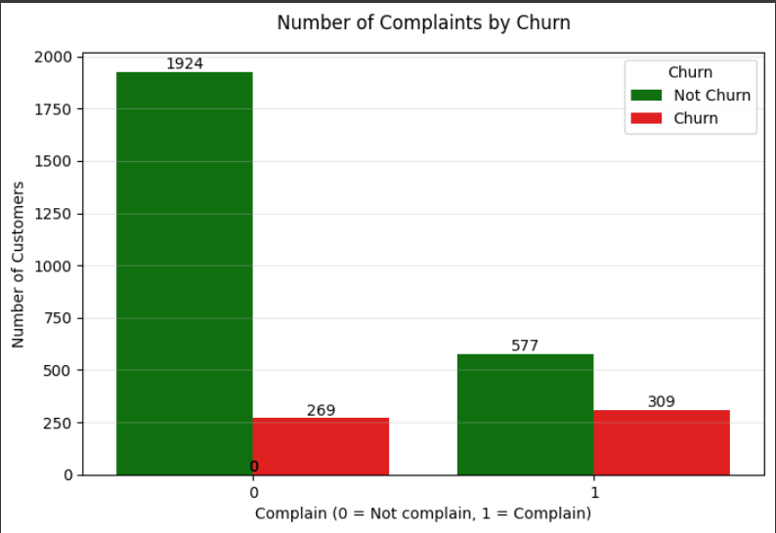
Phân phối lượng khách hàng theo lượng người rời bỏ
Trong biểu đồ này khách hàng có khiếu nại rời bỏ nhiều hơn rõ rệt: 309 churn vs 577 giữ lại. Trong khi đó, nhóm không khiếu nại có churn rất ít (269 so với 1924 giữ lại). Khiếu nại là chỉ báo quan trọng của churn và cần được xử lý ngay

Slide 23
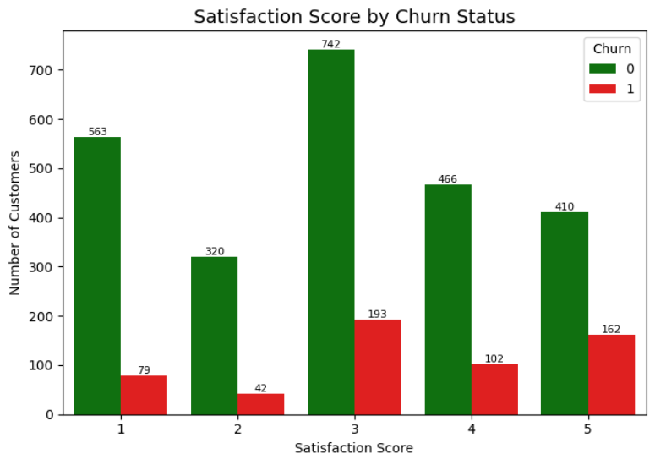
Thang số đánh giá của khách hàng so với số lượng rời bỏ
Đa phần khách hàng đánh giá 3 điểm. Đây là thang điểm trung lập

Slide 24
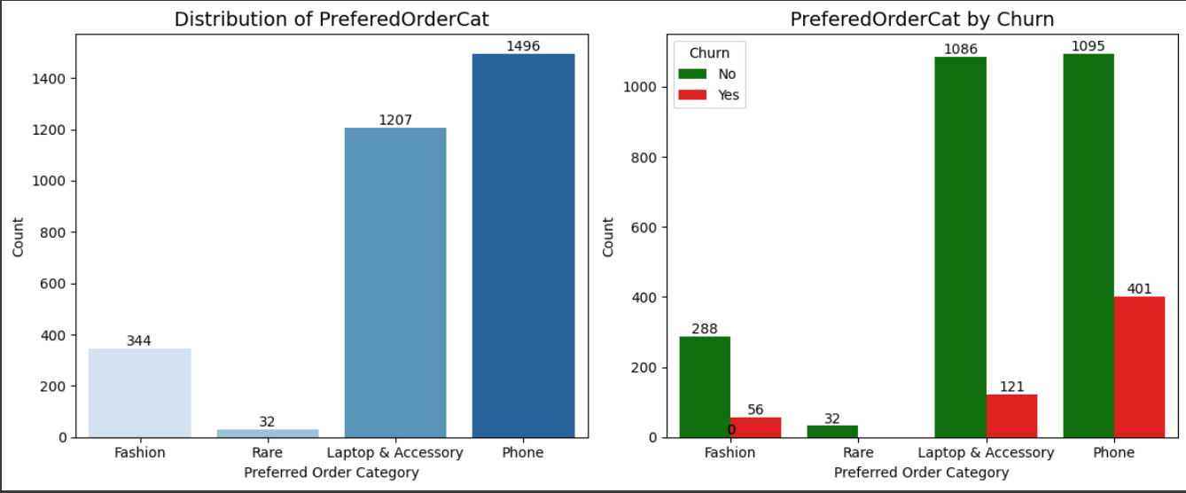
Số lượng danh mục yêu thích của khách hàng so với lượng người rời bỏ
Điện thoại (1.496) và Laptop & Phụ kiện (1.207) là hai danh mục phổ biến nhất, tiếp theo là Thời trang và các sản phẩm hiếm. Churn cao nhất xuất hiện ở danh mục Điện thoại (401), sau đó là Laptop & Phụ kiện (121). Tuy nhiên, nhóm không rời bỏ vẫn chiếm ưu thế trong tất cả danh mục, đặc biệt ở Điện thoại (1.095) và Laptop & Phụ kiện (1.086). Như vậy, khách hàng ưu tiên Điện thoại vừa có churn nhiều nhất, vừa đồng thời là nhóm trung thành lớn nhất.

Slide 25
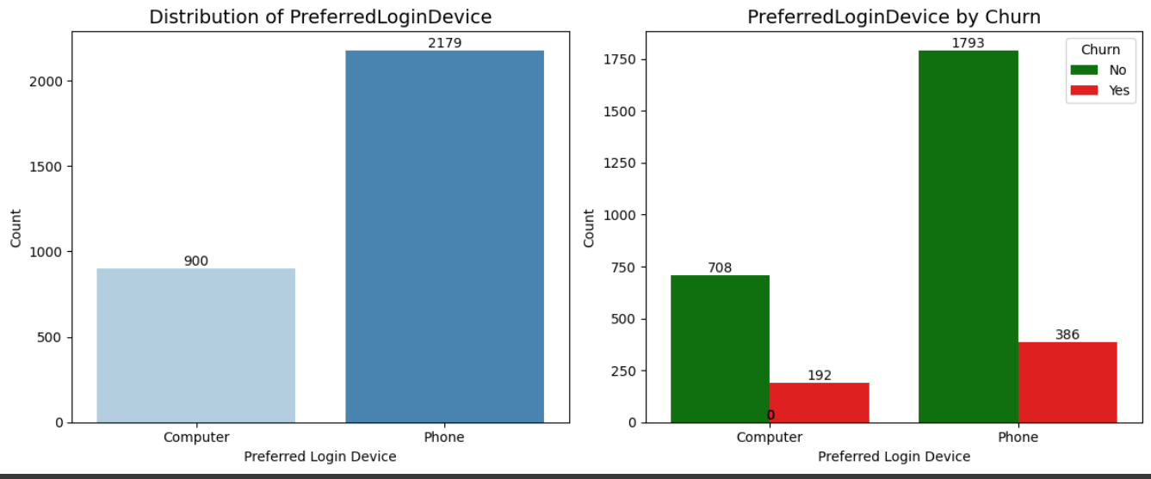
Số lượng thiết bị đăng ký của khách hàng so với số lượng rời bỏ
Điện thoại là thiết bị đăng nhập phổ biến nhất (2.179), cao hơn nhiều so với máy tính (900). Nhóm điện thoại có 386 churn, máy tính 192 churn. Dù vậy, non-churn vẫn chiếm ưu thế, đặc biệt ở người dùng điện thoại (1.793).
Như vậy, người dùng điện thoại vừa đông nhất vừa có churn cao hơn máy tính.

Slide 26
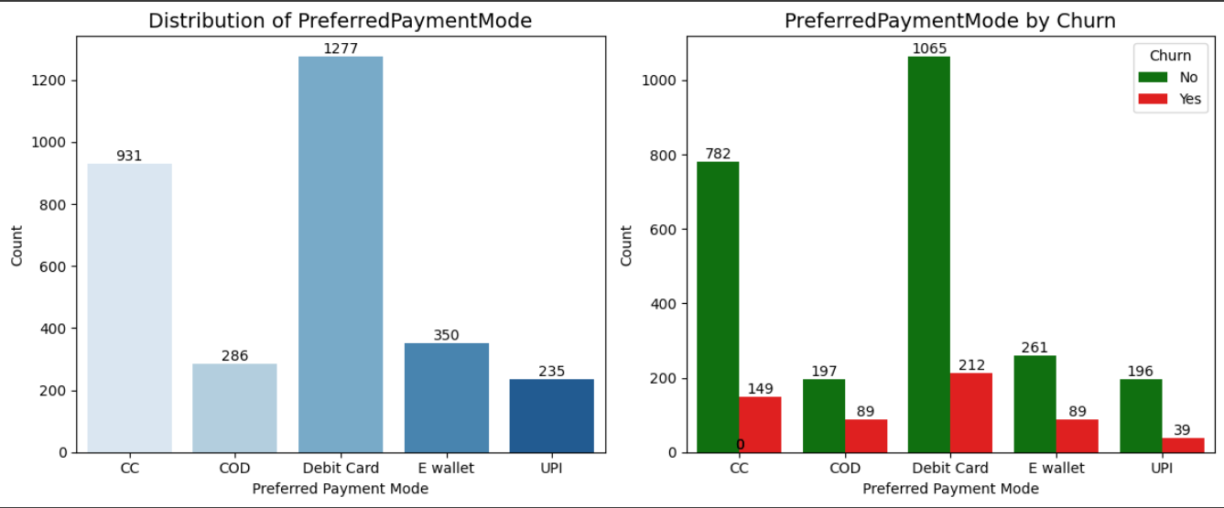
Phân phối số lượng rời bỏ theo phương thức thanh toán
Phương thức thanh toán phổ biến nhất là Thẻ ghi nợ (1.277), tiếp theo là Thẻ tín dụng (931), trong khi UPI ít được dùng nhất (235). Churn cao nhất ở nhóm Thẻ ghi nợ (212) và thấp nhất ở UPI (39). Tuy nhiên, non-churn vẫn chiếm ưu thế ở tất cả phương thức, đặc biệt ở Thẻ ghi nợ (1.065).
Như vậy, Thẻ ghi nợ vừa là lựa chọn hàng đầu, vừa có số churn cao nhất.

Slide 27
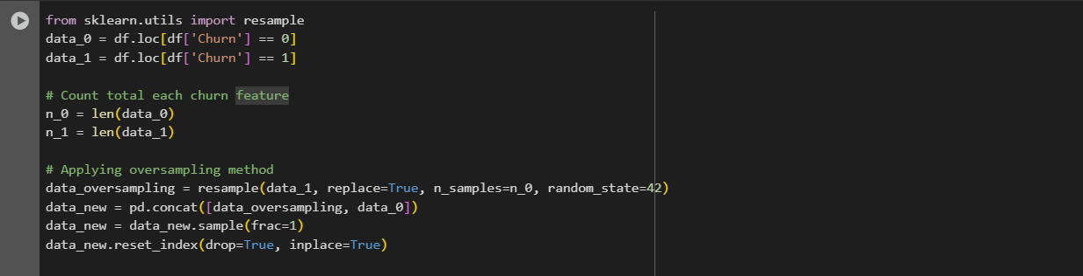
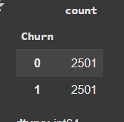
Cân bằng số lượng rời bỏ bằng phương pháp Class balancing
Đây là output của mã code trên số lượng người Churn và không Churn bây giờ đã ngang nhau đều là 2501.

Slide 28
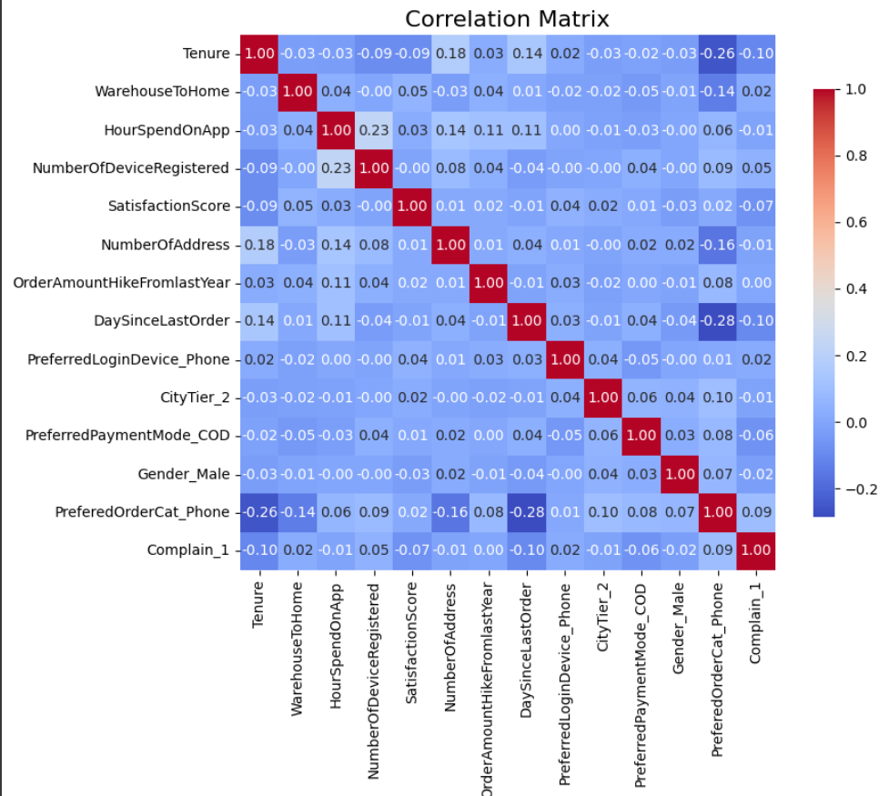
Correlation
Tất cả cột đều sử dụng được cho mô hình vì không có ô nào có sự tương quang với nhau cao tránh tình trạng cộng đa tuyến

Slide 29
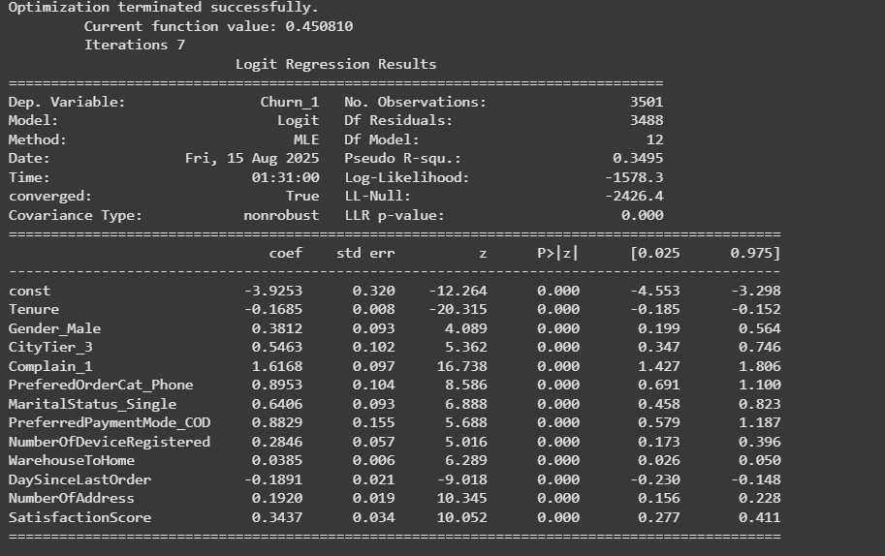
Kết quả của mô hình Logistic
“Pseudo R² = 0.3495, tương đương mức giải thích khá mạnh cho một mô hình logistic, cho thấy mô hình có khả năng dự đoán churn đáng tin cậy.
Kết quả phân tích cho thấy có ba yếu tố hàng đầu làm tăng rủi ro rời bỏ của khách hàng. Cụ thể, khách hàng đã từng khiếu nại (Complain = 1) có khả năng churn cao gấp khoảng 5 lần so với khách hàng chưa từng khiếu nại. Bên cạnh đó, hình thức thanh toán bằng tiền mặt khi nhận hàng (COD) làm tăng khả năng rời bỏ khoảng 2.4 lần. Ngoài ra, những khách hàng thường xuyên mua sắm trong danh mục Điện thoại cũng có rủi ro churn cao hơn, khoảng 2.45 lần so với các danh mục khác.

Slide 30
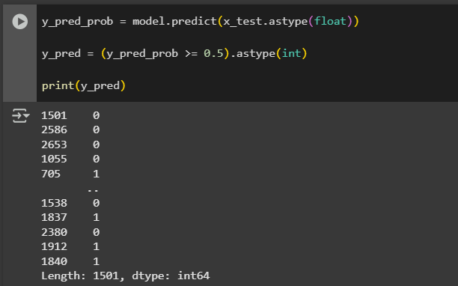
Phân loại nhị phân với ngưỡng quyết định tùy chỉnh
Mô hình dự đoán xác suất rời bỏ của khách hàng và sử dụng ngưỡng quyết định để phân loại. Cụ thể, khi xác suất nhỏ hơn ngưỡng thì khách hàng được xếp vào nhóm không rời bỏ (0), còn khi xác suất lớn hơn hoặc bằng ngưỡng thì khách hàng được xếp vào nhóm có nguy cơ rời bỏ (1).
Việc tùy chỉnh ngưỡng, chẳng hạn 0.5 hay 0.6, cho phép doanh nghiệp cân bằng giữa việc nhận diện khách hàng có nguy cơ rời bỏ và chi phí triển khai các biện pháp giữ chân.

Slide 31
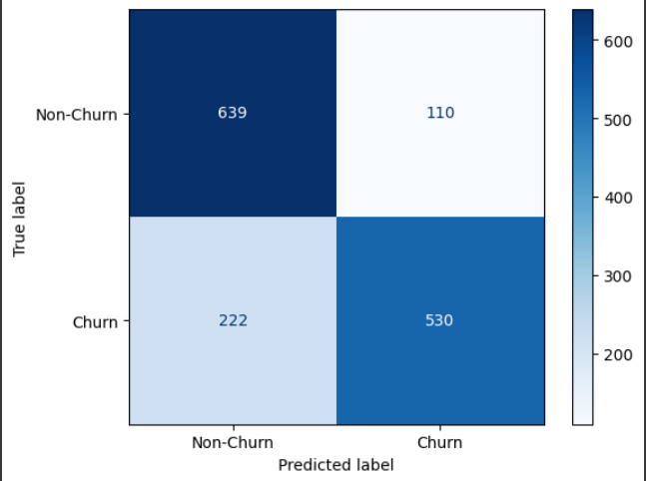
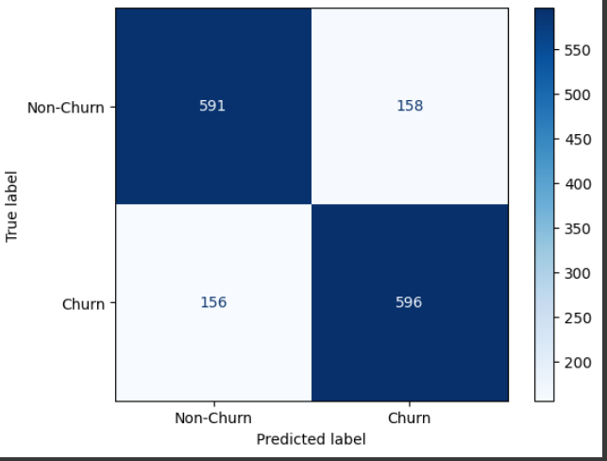
Confusion matrix
Ngưỡng 0,6
Ngưỡng 0,5
Ở ngưỡng 0.5, mô hình phát hiện được nhiều khách hàng churn hơn (596, bỏ sót 156) nhưng báo nhầm khá nhiều (158). Ngược lại, ngưỡng 0.6 giảm báo nhầm xuống 110 nhưng lại bỏ sót nhiều churners hơn (222). Do đó, ngưỡng 0.5 phù hợp khi ưu tiên giữ chân khách hàng, còn ngưỡng 0.6 hợp lý khi muốn hạn chế làm phiền khách hàng trung thành.

Slide 32
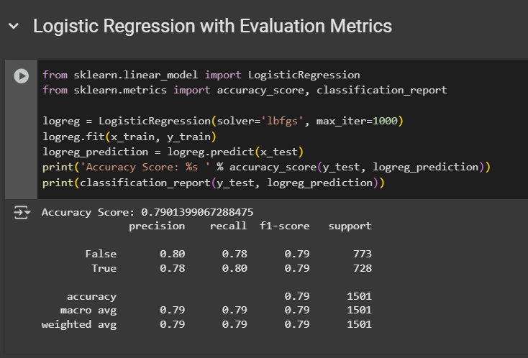
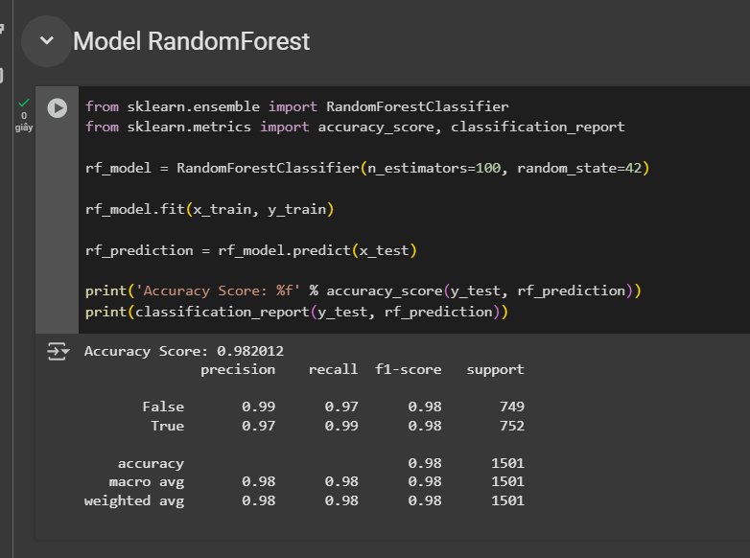
So sánh độ chính xác của hai mô hình
Logistic Regression: Mô hình tuyến tính, chỉ phù hợp khi mối quan hệ giữa biến độc lập và churn gần tuyến tính
→ khó bắt được các mẫu phức tạp.
Random Forest: Tập hợp nhiều cây quyết định, có khả năng xử lý quan hệ phi tuyến tính và tương tác giữa nhiều biến
→ dự đoán chính xác hơn, đặc biệt trong dữ liệu đa chiều.
=> Điều này giải thích tại sao Random Forest vượt trội hơn Logistic Regression trong dự đoán churn.

Slide 33
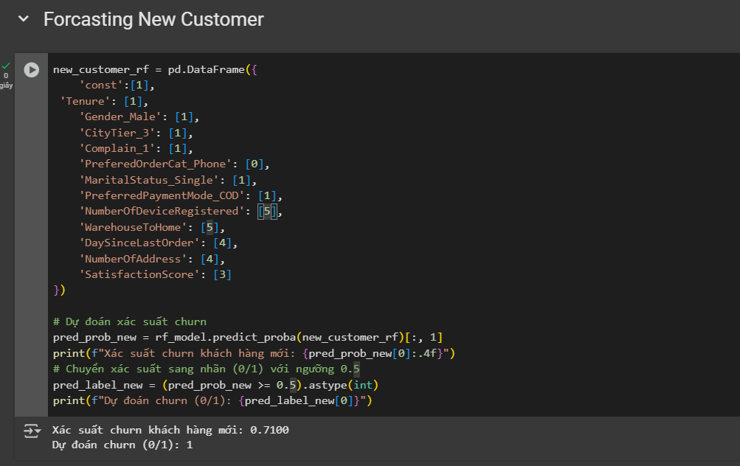
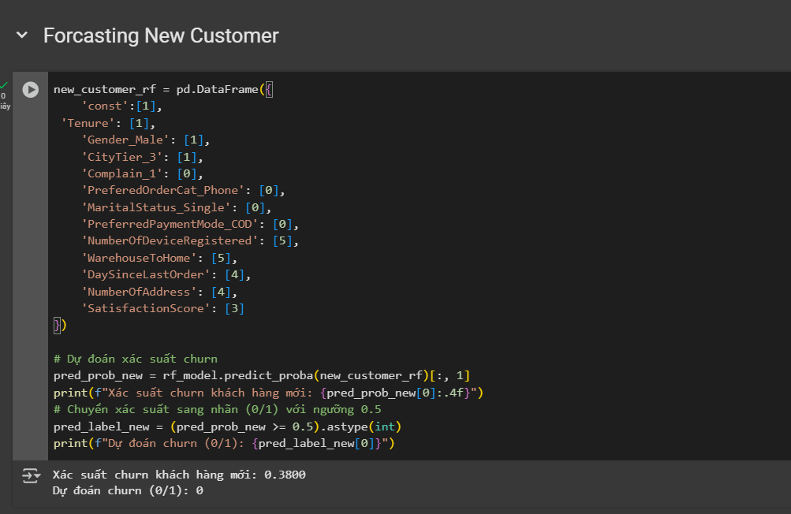
Dự đoán khách hàng mới
Đây là thông tin của khách hang mới đây vào mô hình để dự đoán và kết quả là khách hang này churn với tỉ lệ là 0,71 nguyên nhân là vì khách hang này có complain, trạng thái độc nhân, phương thức thanh toán là COD và sau khi điều chỉnh kết quả là không churn với tỉ lệ 0,38. ngoài ra còn có nguyên nhân khác như tenure là 1, SatisfactionScore, NumberOfDeviceRegistered…

Slide 34
Trả lời câu hỏi mục tiêu đưa ra
1. Mô hình nào giải thích tốt nhất các yếu tố dẫn đến churn? Mô hình Random Forest cho thấy hiệu quả vượt trội trong việc giải thích và dự đoán churn.
2. Yếu tố nào có tác động mạnh nhất đến churn? Có bằng chứng thống kê không? Dựa trên mô hình Logistic Regression:
Yếu tố dương (tăng khả năng churn) mạnh nhất:
Complain_1 (hệ số = 1.616, p < 0.05)
e^β ≈ 5.03 → Khách hàng từng khiếu nại có khả năng churn cao gấp ~5 lần so với khách chưa từng khiếu nại, khi giữ các yếu tố khác không đổi.
Yếu tố âm (giảm khả năng churn) mạnh nhất:
Tenure (hệ số = -0.1685, p < 0.05)
e^β ≈ 0.845 → Mỗi tháng gắn bó thêm giúp giảm ~15.5% khả năng churn.

Slide 35
Trả lời câu hỏi mục tiêu đưa ra
3. Doanh nghiệp có thể rút ra insight nào để xây dựng chiến lược giữ chân khách hàng?
Nữ – Thành phố Tier 1: Tệp khách hàng lớn nhưng tỷ lệ churn thấp → nhóm giá trị cao, nên tập trung upsell/cross-sell.Nữ – Thành phố Tier 3: Tỷ lệ churn cao → cần ưu tiên chăm sóc, cải thiện dịch vụ, nâng cao trải nghiệm.
Khách hàng mới (tenure ngắn): Cần có chương trình onboarding, quà tặng chào mừng hoặc khuyến mãi giữ chân trong 3 tháng đầu.Khách hàng có khiếu nại: Thiết lập quy trình xử lý nhanh, cá nhân hóa để nâng cao sự hài lòng.Khuyến khích kênh online: Gia tăng tiện lợi và gắn kết, giảm churn ở nhóm khách thường đặt hàng qua điện thoại.

Slide 36
Trả lời câu hỏi mục tiêu đưa ra
4. Ngưỡng xác suất dự đoán nào cho phép mô hình phát hiện được nhiều khách hàng churn nhất?
Từ confusion matrix ở ngưỡng 0.5:True Positives (TP) = 583 → Dự đoán đúng khách churn.False Negatives (FN) = 145 → Khách churn nhưng mô hình bỏ sót.False Positives (FP) = 166 → Khách không churn nhưng bị dự đoán nhầm là churn.True Negatives (TN) = 607 → Dự đoán đúng khách không churn.Với ngưỡng 0.5, mô hình ưu tiên tối đa Recall, tức nhận diện được phần lớn khách churn. Mặc dù có 166 FP (báo động giả), nhưng chi phí nhầm lẫn này thấp hơn nhiều so với việc bỏ sót khách churn thật sự.

Slide 37
CẢM ƠN THẦY & MỌI NGƯỜI
ĐÃ CHÚ Ý LẮNG NGHE

